Slide 1
Notekūdeņu attīrīšanas iekārtas «Meldrukalns»(NAI), Kalngalē, Ādažu novadā
CARNIKAVA 2021

Slide 2
Esošā situācija
2013.gadā ERAF līdzfinansēta projekta ietvaros tika izbūvētas jaunas NAI ar jaudu 60 m³/dnn. Projektētā NAI jauda pēc cilvēku ekvivalenta (CE) 300.
2013.gadā Kalngales ciema kanalizācijas sistēmai bija pieslēgtas 2 daudzdzīvokļu mājas un 77 individuālās pakalpojumu saņēma 155 Kalngales iedzīvotāji.
2023.gadā NAI strādāja ar jaudu vidēji 94.7 m³/dnn., pieņemto notekūdeņu daudzums ir 34561m³/gadā. Aprēķinātais cilvēku ekvivalents (CE) 340.
2023. gadā ciemata kanalizācijas sistēmai ir pieslēgtas 2 daudzdzīvokļu mājas un 121 individuālās dzīvojamās mājas, pakalpojumus saņem 363 Kalngales iedzīvotāji (+ 134% pret 2013. gadu)
Max. optimālā hidrauliskā slodze (m³/dnn)
Uz 2024. gada 1.maiju nav pieslēgtas 22 mazstāvu apbūves dzīvojamās ēkas, kurās kopumā pastāvīgi dzīvoja ne mazāk kā 66 iedzīvotāji

Slide 3
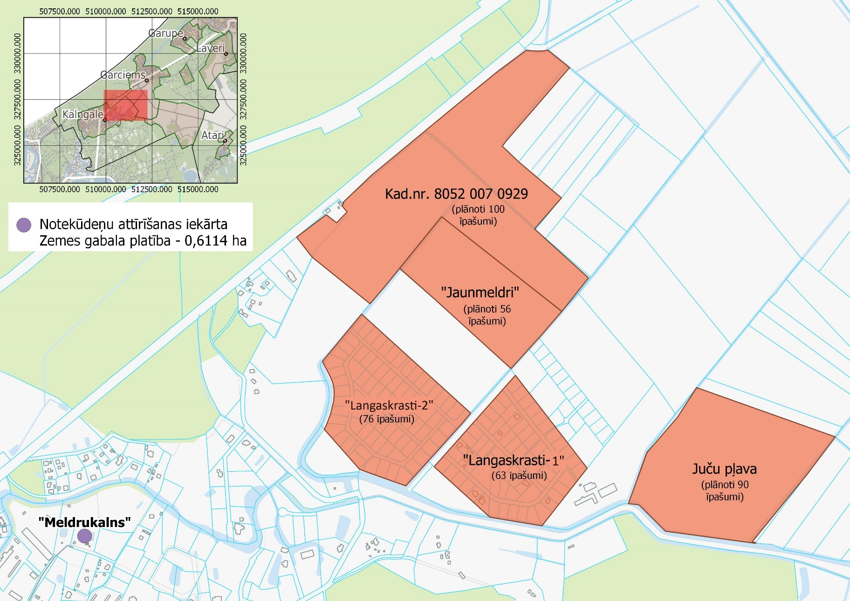
PLĀNOTĀ KALNGALES CIEMA ATTĪSTĪBA (I)
Teritorijā “Langaskrasti-2” ir izbūvēti centralizētie kanalizācijas tīkli. Laikā kopš 2021. gada aprīļa 12 zemesgabalu īpašnieki ir saņēmuši tehniskos noteikumus ēku projektēšanai un uzsākuši būvniecību.
11 īpašumi uz būvniecības laiku ir pieslēgušies ūdensvadam un ir noslēgts komunālo pakalpojumu līgums. Ekspluatācijā ir nodotas 5 ēkas.
Īpašuma “Langaskrasti-1” jau ir izbūvētas asfaltētas ielas un notiek mazstāvu māju būvniecība, taču šeit tiek izmantoti vietējie decentralizētās kanalizācijas risinājumi. Vienlaikus tas neizslēdz iespēju, ka nākotnē arī šo 63 zemesgabalu īpašnieki varētu vēlēties pieslēgties centralizētajiem kanalizācijas tīkliem.

Slide 4
PLĀNOTĀ KALNGALES CIEMA ATTĪSTĪBA (II)
Zemesgabals “Jaunmeldri”, kurā plānoti 56 īpašumi. Ir diezgan ticams, ka šie zemesgabali varētu vismaz daļēji tikt apbūvēti laika posmā līdz 2030.gadam.
Īpašumu “Juču pļava” un Nr. 8052 007 0929 attīstība ir relatīvi neskaidra esošajā situācijā, tāpēc ar šiem īpašumiem saistītās iespējamās notekūdeņu plūsmas nav iekļautas Projekta 1. kārtas notekūdeņu slodzes aprēķinos.
Šo īpašumu notekūdeņu plūsmu apkalpošanai būtu jāveic NAI paplašināšanas 2. kārta.
Pie prognozētā attīstības scenārija un 50% infiltrācijas, nepieciešamā hidrauliskās slodzes kapacitāte dubultosies tuvāko 6 – 8 gadu laikā.

Slide 5
PROGNOZĒTIE SAVĀKTIE NOTEKŪDEŅI (I)
Faktors / gads | 2024 | 2026 | 2028 | 2030
Esošais patēriņš (m³) | 29550 | 29550 | 29550 | 29550
Esošā Kalngales apbūve (jauni pieslēgumi) | 8 | 16 | 22 | 25
Esošā Kalngales apbūve (papildus patēriņš (m³)) | 840 | 1 679 | 2 309 | 2 623
«Langaskrasti-2" (jauni pieslēgumi) | 10 | 45 | 63 | 76
«Lanfagskrasti-2" (papildus patēriņš (m³)) | 1 049 | 4 722 | 6 611 | 7 975
"Jaunmeldri" apbūve (jauni pieslēgumi) |  | 10 | 35 | 50
"Jaunmeldri" apbūve (papildus patēriņš (m³)) | 0 | 1 049 | 3 673 | 5 247
Savāktie notekūdeņi kopā (m³) | 31 439 | 37 000 | 42 143 | 45 395
No klientiem savāktie notekūdeņi kopā (m3/diennaktī) | 86.13 | 101.37 | 115.46 | 124.37
Notekūdeņu plūsma diennaktī (m3) uz NAI (30% infiltrācija) | 111.97 | 131.78 | 150.10 | 161.70
Notekūdeņu plūsma diennaktī (m3) uz NAI (40% infiltrācija) | 120.60 | 141.92 | 161.64 | 174.12
Notekūdeņu plūsma diennaktī (m3) uz NAI (50% infiltrācija) | 129.20 | 152.06 | 173.19 | 186.55
Pieņēmumi:
Esošā apbūve pakāpeniski turpina pieslēgties centralizētajiem kanalizācijas tīkliem (CKS);
«Langaskrasti-2» tiek pieslēgtas CKS pilnībā līdz 2030. gadam (visi zemesgabali ir pārdoti);
«Jaunmeldros» aktīvākā jaunu pieslēgumu izveide CKS notiek laika posmā no 2026. līdz 2030. gadam.
Vidējais patēriņš uz 1 mājsaimniecību -0.29 m³/dnn jeb ~9 m³ mēnesī.

Slide 6
PROGNOZĒTIE SAVĀKTIE NOTEKŪDEŅI (II)
Hidrauliskā slodze pārsniedz atļauto jau esošajā situācijā.
Pie prognozētā attīstības scenārija un 50% infiltrācijas, nepieciešamā hidrauliskās slodzes kapacitāte dubultosies tuvāko 6 – 8 gadu laikā.

Slide 7
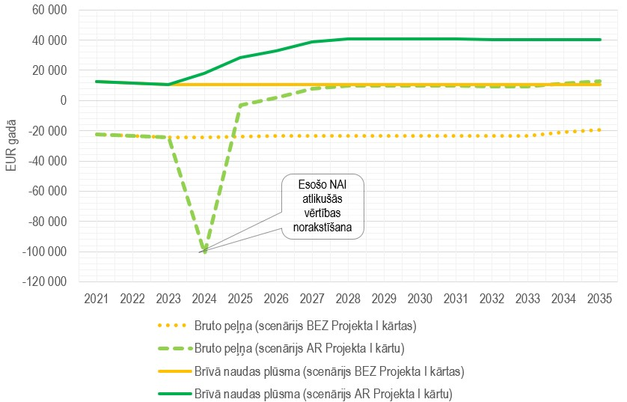
ATMAKSĀŠANĀS
Rezultāti:
Sagaidāmā investīciju atmaksāšanās ir vērtējama aptuveni 25 līdz 27 gadu laikā, ja pieslēgumi CKS realizējas tādā veidā, kā tas ir ticis plānots;
Pieslēdzot pat mazāku ēku skaitu, Projekts joprojām ir ekonomiski pamatots plašākas ekonomiskās ietekmes kontekstā. Papildus ieguvumi veidojās ne tikai pakalpojumu sniedzējam, bet sabiedrībai kopumā un arī Ādažu novada pašvaldībai.

Slide 8
NEPIECIEŠAMĀS INVESTĪCIJAS
Nr. | Darbības, apraksts | Uzdevums | Izmaksas, EUR bez PVN
1. | 2022. gadā izstrādāts būvprojekts, kas paredz būvdarbus sadalīt divās kārtās | Projekta I. kārta: NAI ar jaudu 150 m³/dnn; Priekšattīrīšanas ēka 10x10 m; Smalkās restes priekšattīrīšanas ēkā. Projekta II.kārta: Palielināt NAI jaudu līdz 300 m³/dnn Septisko ūdeņu pieņemšanas kamera. Restes, sūkņi un automātika; Dūņu prese. | 30 000
2. | I. kārtas būvniecība | Izbūvēt NAI ar jaudu 150 m³/dnn un priekšattīrīšanas ēku | 789 642 (Pēc iepirkuma procedūras rezultātiem)
3. | II. kārtas būvniecība | Izbūvēt NAI, palielinot to jaudu līdz 300 m³/dnn, izbūvēt septisko notekūdeņu pieņemšanas kameru, dūņu presi un dūņu lauku | 300 000 (Pēc būvprojekta tāmes)

Slide 9
Paldies

